Slide 1
Concevez une application au service de la santé publique
Laure Agrech P3

Slide 2
Nettoyage de données
Notebook nettoyage :
Contexte et idée d’application | Contexte, réflexion sur le choix et l’ idée d’application
Collecte, filtre sur les données pertinentes | Filtrer dataset volumineux, Collectez des données pertinentes et de qualité l’analyse. S’assurer que les données sont complètes, nettoyées et formatées de manière appropriée.(dataset très large)
Traitement des valeurs aberrantes | Méthodes pour identifier des valeurs aberrantes en fonction des caractéristques des différents nutriments (boxplot)
Traitement des valeurs manquantes Méthodes imputations données : | Estimer les valeurs manquantes: KNN regressor avec interprétation KNN classifier
Choix de la méthode d’imputation optimale | KNN imputer

Slide 3
Analyse exploratoire
Notebook exploratoire:
Analyse univariée, bivariée | Boxplot, barplot, scatterplot
Analyses multivariée :
• ACP | Cercle de corrélation, hypothèses et interprétation graphique
• ANOVA
Présentation application | Présentation de l’idée d’app à l’agence de santé publique
Justification de l’application | Limites et faisabilité de l’application santé
Notions abordées:
KNN classifier | ACP | ANOVA | KRUSKAL-WALLIS
Librairies utilisées:
SCIPY | MATPLOTLIB | SEABORN | missingno | VIDEVO

Slide 4
Timeline
Step 5
Nettoyage Step 1
Step 3
Synthèse Step 7
ACP, ANOVA, Kruskal-Wallis et régression linéaire
Choix des données pertinentes
Imputation des données manquantes
Faisabilité de l’application
Step 2
Step 4
Step 6
analyse univariée, multivariée, une réduction dimensionnelle
Exploration
Nettoyage des données, gestion des outliers
Présentation prototype de l’application Nutri-app

Slide 5
Applications
Contexte :
L'agence « Santé publique France » lance un appel à projets pour trouver des idées innovantes d'applications en lien avec l'alimentation.
Participer et proposer une idée d'application nécessite de traiter le jeu de données disponible, réfléchir à une idée d'application, nettoyer les données, produire des visualisations et effectuer des analyses uni et multi-variées.
Votre mission est de vérifier la faisabilité de votre application à l'aide d’observations étayées par des graphes et/ou tests statistiques.
Une idée d’application en lien avec la nutrition ➔

Slide 6
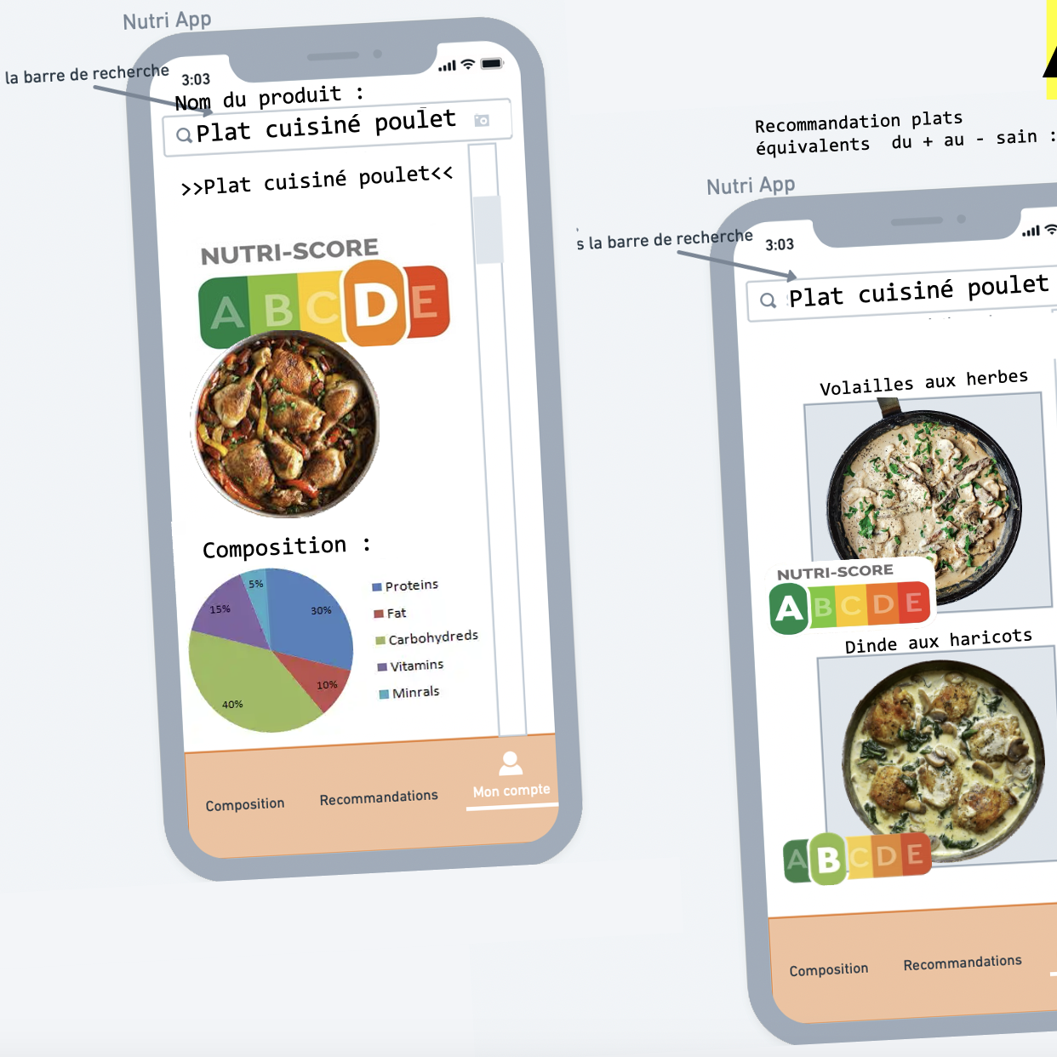
Nutri-app
Une idée d’application avec 3 fonctions
Aider les consommateurs à faire des choix alimentaires plus sains
Prendre conscience des nutriments composant leur assiette
Avoir de meilleures recommandations selon la composition des nutriments d’un produit de même catégorie

Slide 7
Nettoyage Step 1
Filtre sur données pertinentes
162 variables
320772 lignes
Après filtre :
25 variables
aucun doublons
Dont :
106 quantitatives et
56 qualitatives
Filtre sur les colonnes pertinentes :
Je ne garde que 25 colonnes pour mon application, celles avec les nutriments, les noms de produits et les groupes pnns1 et pnns2

Slide 8
Step 2
opérations de nettoyage effectuées, outliers
1- Identification des outliers :
• Définir et trouver ce que sont des outliers dans ce dataset :
• suppression des valeurs négatives dans la composition des nutriments
-Outliers :
Les bornes de valeurs acceptables pour l'énergie ont été définies :
  Limite supérieure : 3765 kJ
  Limite inférieure : équivalent en Joules d'une calorie (1 calorie = 4,184 J)
  Suppression des observations contenant des outliers
Suppression de la catégorie « unknown »

Slide 9
Step 3
kNN Classifier: Cet algorithme est utilisé pour résoudre les problèmes de classification, où l'objectif est de prédire une étiquette de classe. Pour une nouvelle observation, le kNN Classifier identifie les k voisins les plus proches dans l'espace des caractéristiques et attribue à l'observation la classe majoritaire parmi ces voisins.
kNN Regressor: Cet algorithme est utilisé pour résoudre les problèmes de régression, où l'objectif est de prédire une valeur continue. Pour une nouvelle observation, le kNN Regressor identifie les k voisins les plus proches dans l'espace des caractéristiques et calcule la moyenne de leurs valeurs cibles pour estimer la valeur cible de l'observation.
Imputation des données manquantes
.KNN imputer
Le KNN Imputer estime les valeurs manquantes en utilisant les k plus proches voisins dans l'ensemble de données, en tenant compte de la similarité des caractéristiques. One-hot encoding transforme les variables catégorielles en variables binaires pour chaque catégorie, permettant aux algorithmes d'apprentissage automatique de traiter efficacement les données catégorielles.

Slide 10
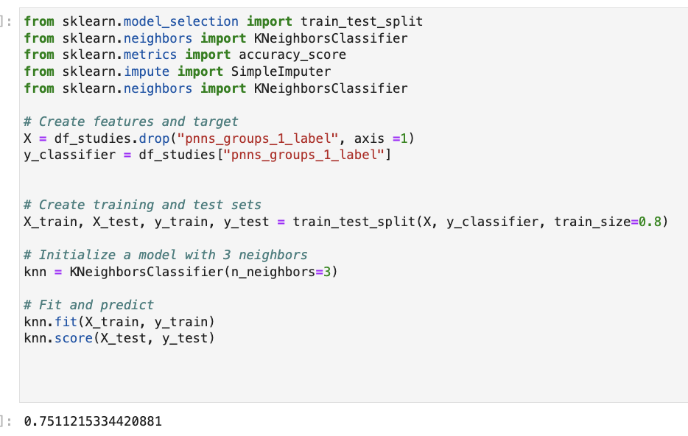
kNN Classifier
Cela indique une performance modérée du modèle pour cette tâche de classification spécifique.

Slide 11
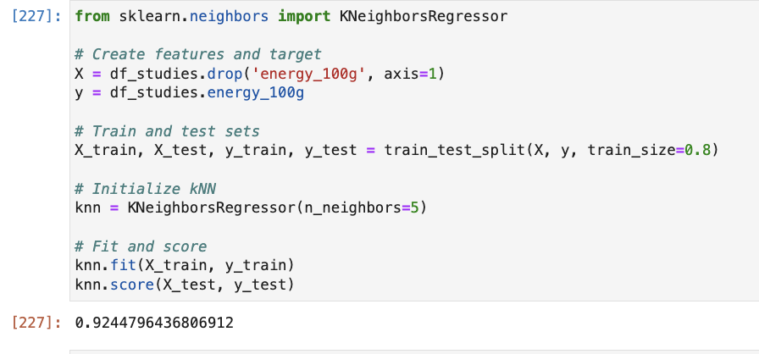
kNN Regressor
Un coefficient de détermination de 92% indique une très bonne performance du modèle pour cette tâche de régression spécifique
KNN imputer
One-hot encoding transforme les variables catégorielles en variables binaires pour chaque catégorie, permettant aux algorithmes d'apprentissage automatique de traiter efficacement les données catégorielles.
Le KNN Imputer estime les valeurs manquantes en utilisant les k plus proches voisins dans l'ensemble de données, en tenant compte de la similarité des caractéristiques.

Slide 12
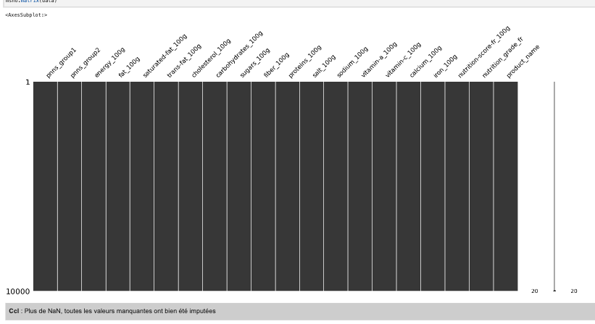
.échantillon du Dataset après application du KNN imputer, élimination des NaN (valeurs manquantes)

Slide 13
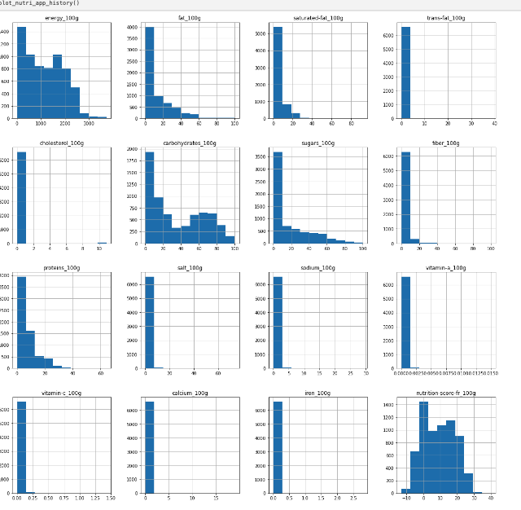
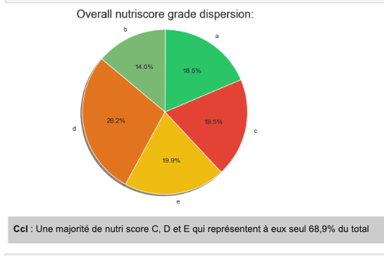
L’analyse univariée

Slide 14
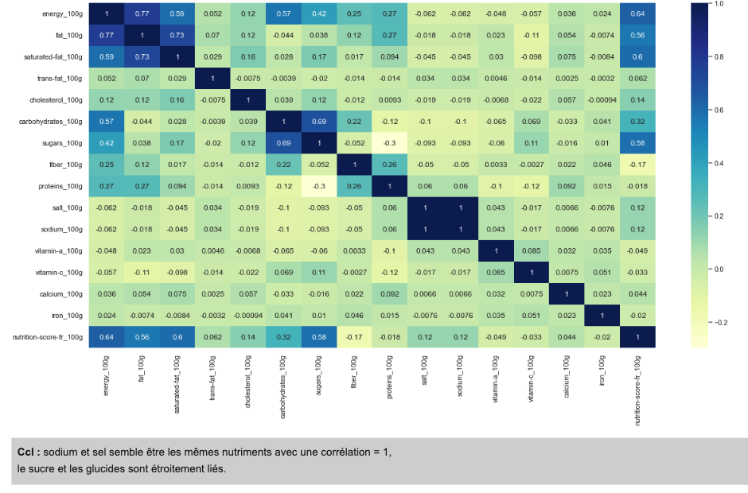
Step 4
analyse unvariée, multivariée
Exploration

Slide 15
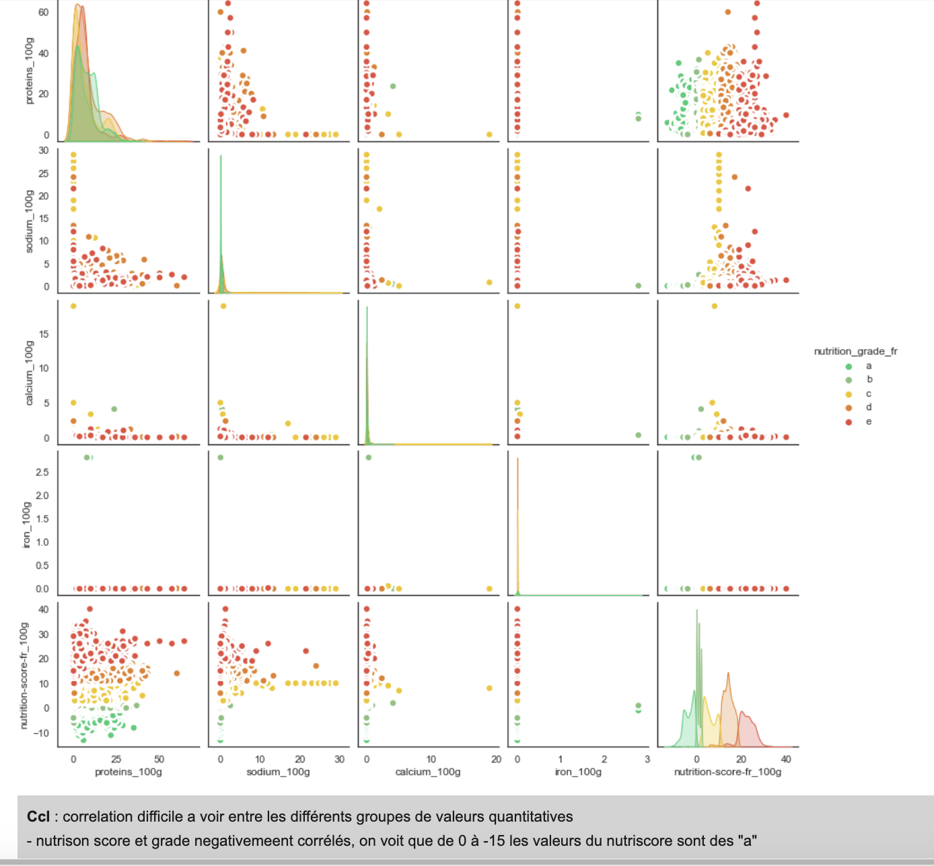

Slide 16
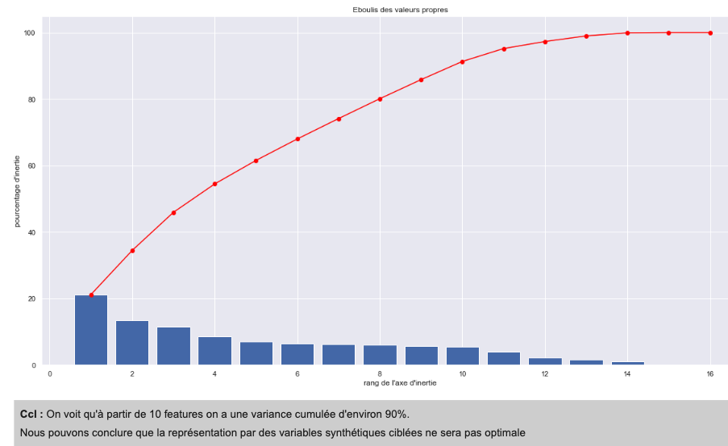
Réduction de dimension par ACP
Step 5
ACP, ANOVA, Kruskal-Wallis et régression linéaire
> réduire les variables explicatives à un nombre plus petit et plus gérable de variables explicatives

Slide 17
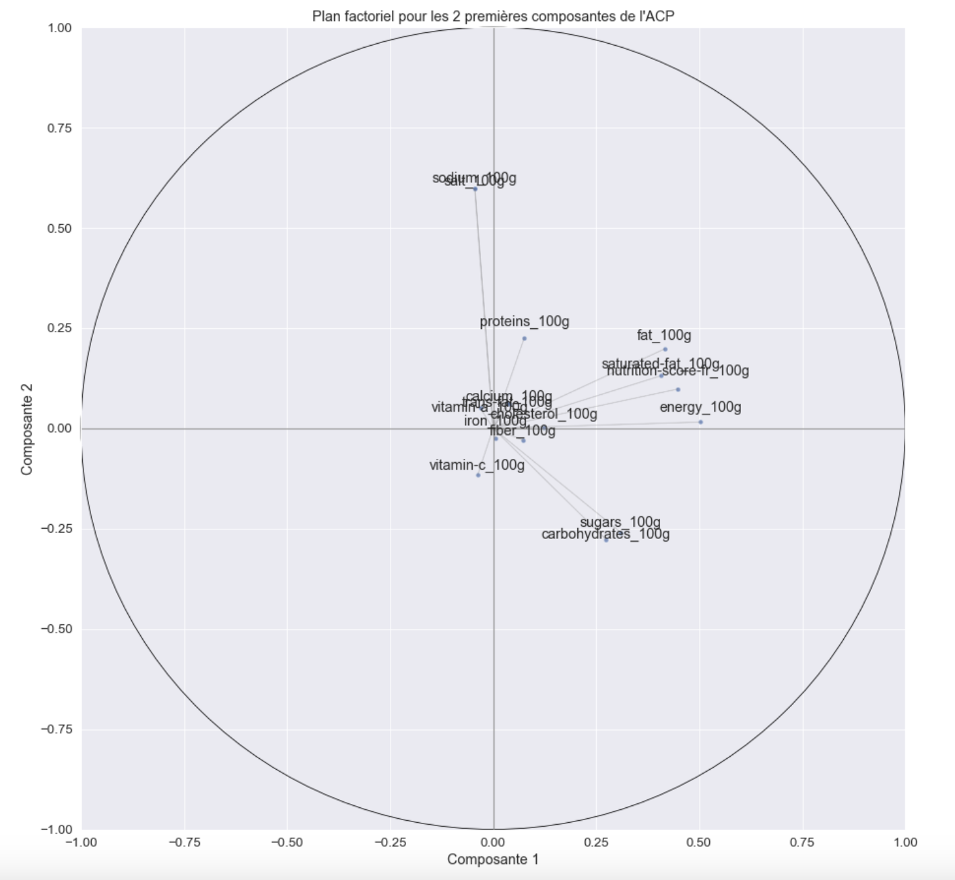

Cercle de corrélations
Interprétation graphique :
• Les variables les plus fortement corrélées avec le premier axe principal d'inertie F1 sont
energy, fat, nutriscore
• Les variables les plus fortement corrélées avec le premier axe principal d'inertie F2 sont sodium

Slide 18
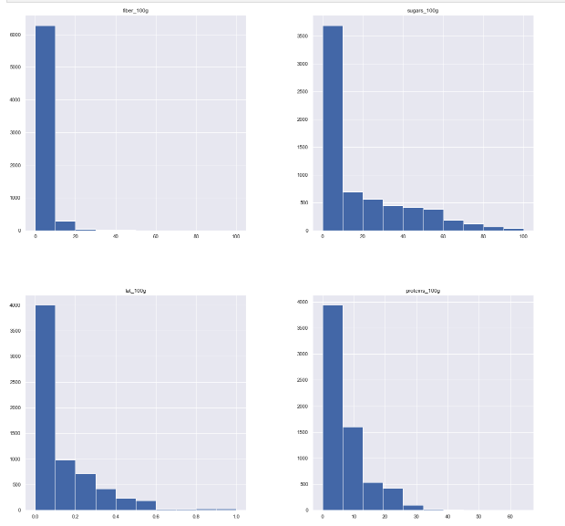
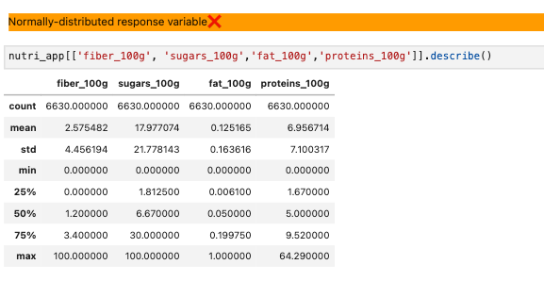
ANOVA

Slide 19
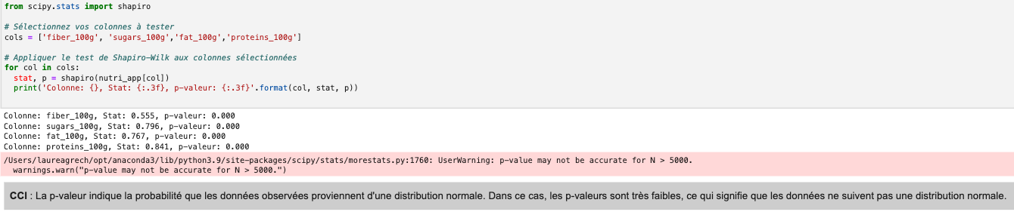
ANOVA
Pour que l'ANOVA fonctionne, il faut que les données respectent certaines conditions.
Ces conditions comprennent un échantillonnage aléatoire, une normalité des données, une homoscédasticité et une absence de multicolinéarité.
Ces conditions ne sont pas respectées.
Par conséquent, l'ANOVA n'est pas l'outil les plus adaptés pour ce projet.

Slide 20
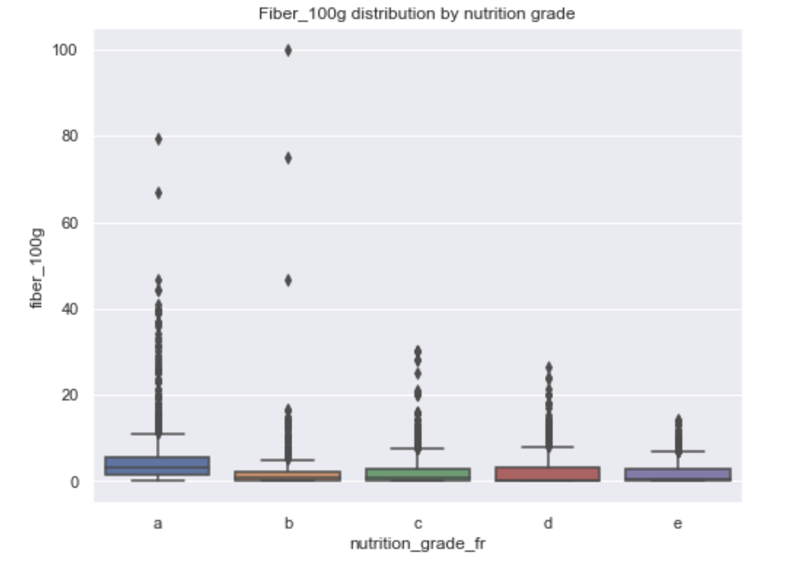
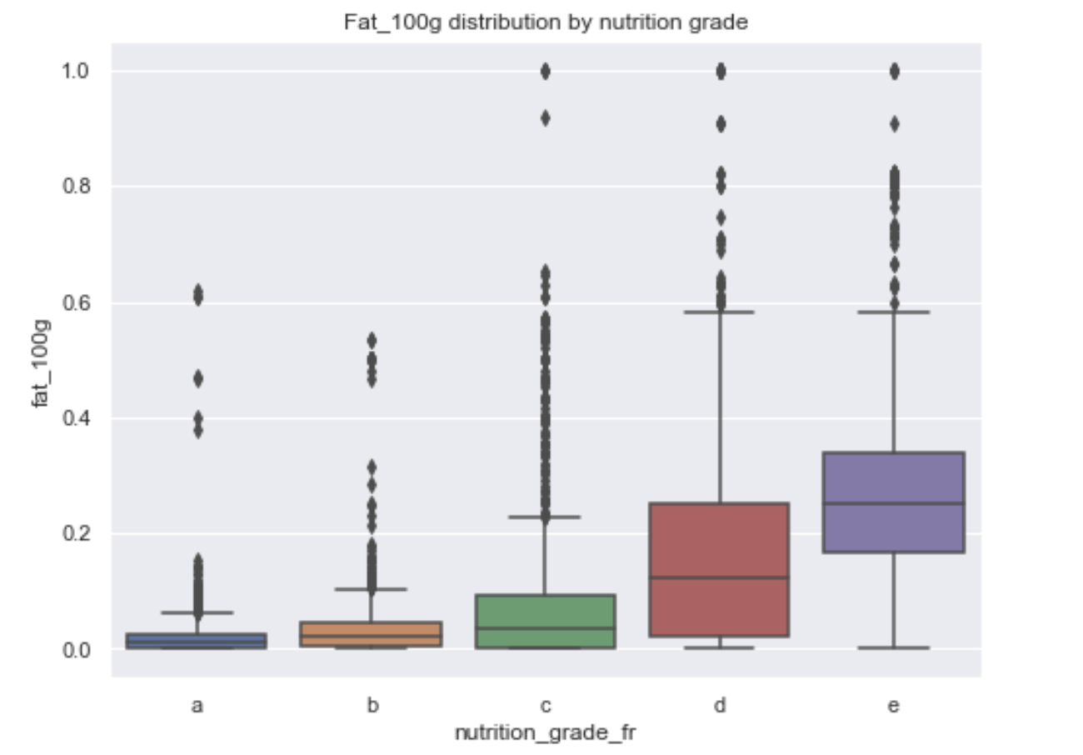
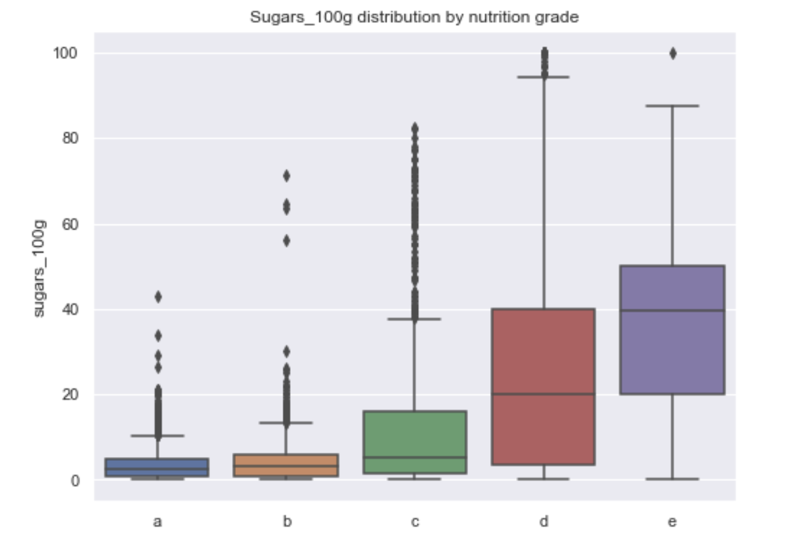
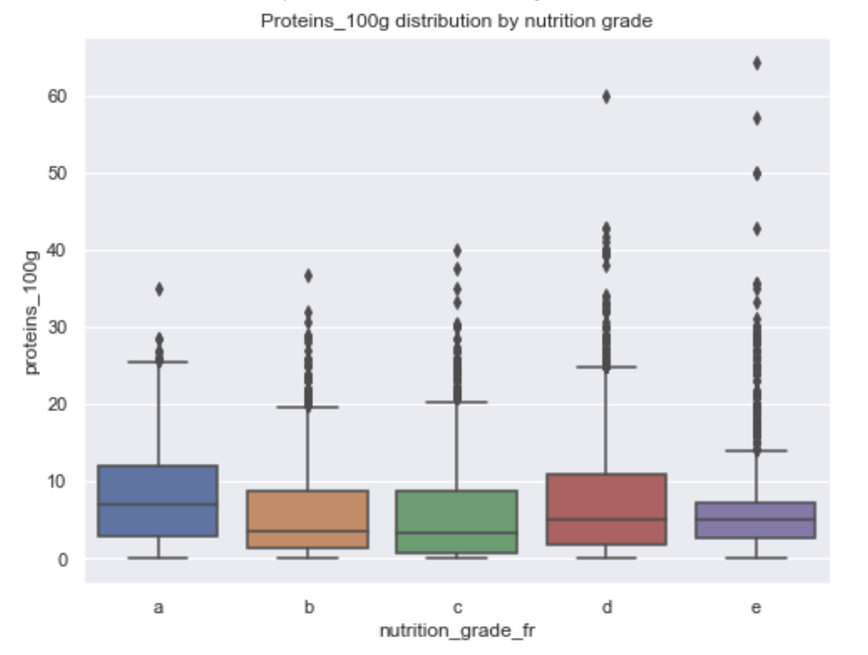
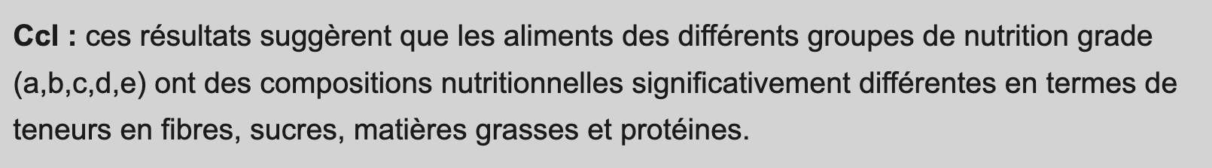
Test de
Kruskal-Wallis

Slide 21
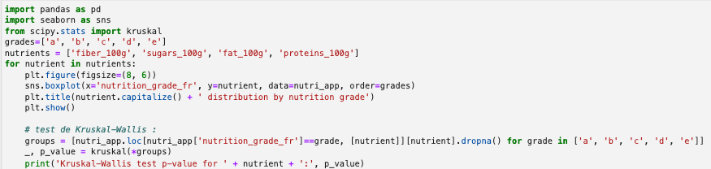
alternative non paramétrique à l'Anova : test Kruskal Wallis
• Kruskal-Wallis test p-value for fiber_100g: 2.297 e-135
• Kruskal-Wallis test p-value for sugars_100g: 0.0
• Kruskal-Wallis test p-value for fat_100g: 0.0
• Kruskal-Wallis test p-value for proteins_100g: 6.048e-33
Si la valeur p est inférieure à 0,05, cela signifie que les différences entre les nutriments et le nutriscore sont statistiquement significatives.

Slide 22


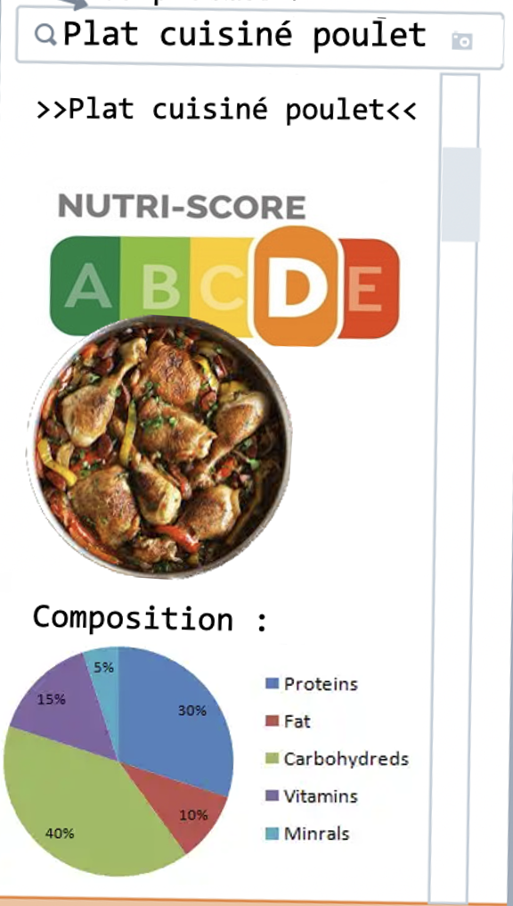

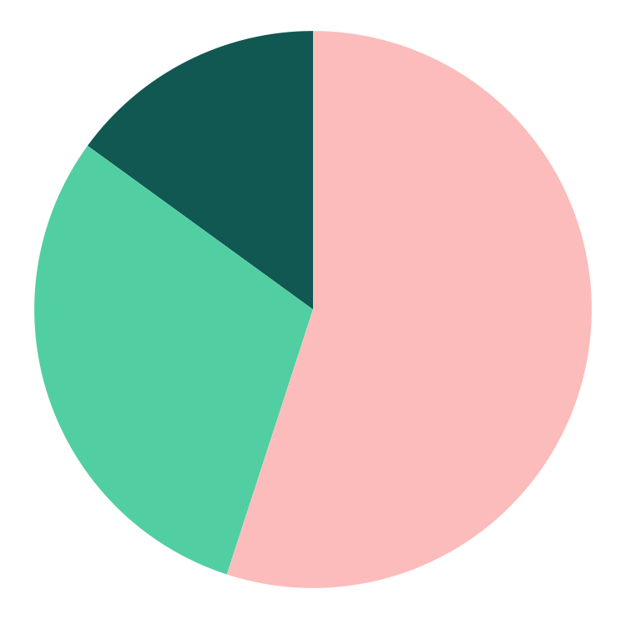
Présentation application
Step 6
Présentation prototype de l’application Nutri-app
Nutri-app
Entrer son choix d’aliment
Trouver les informations sur sa composition et son nutriscore
Obtenir 5 autres produits recommandés
Recommandation qui affiche pour chaque produit les prédictions du nutriscore en function des nutriments

Slide 23
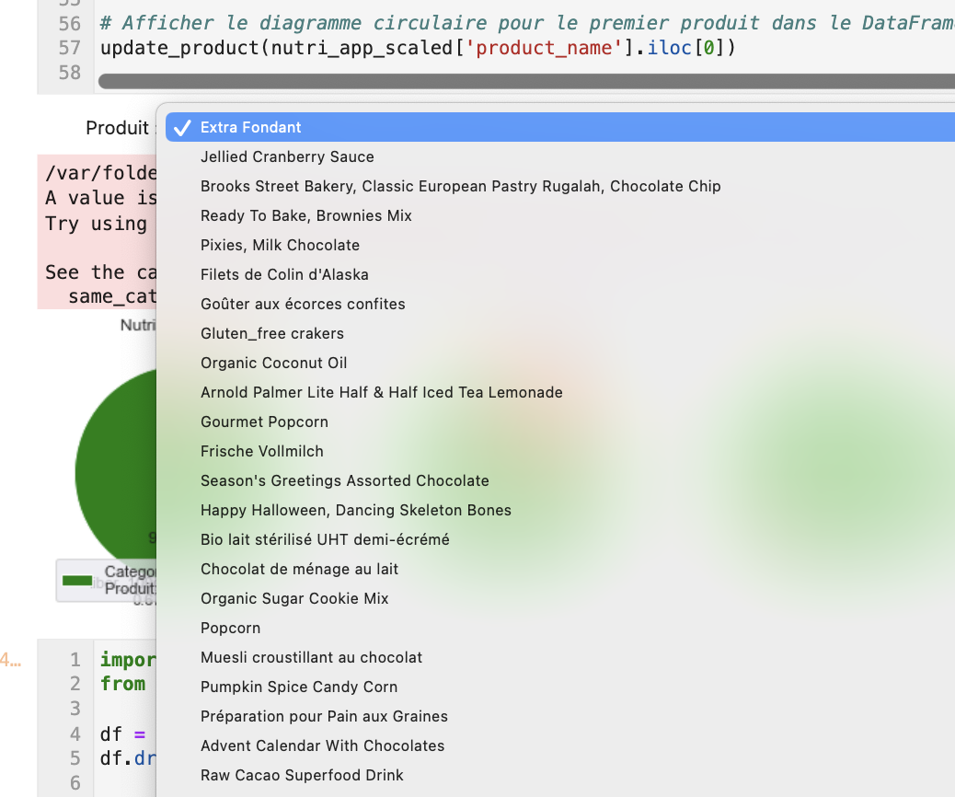
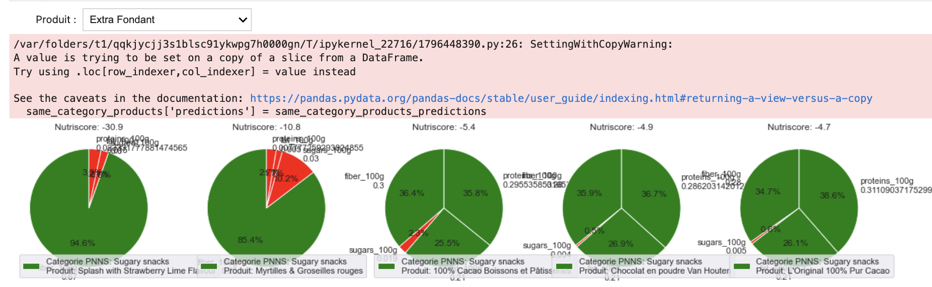
App aperçu

Slide 24
Présentation de l’ application
• Développer une application pour aider les consommateurs à faire des choix alimentaires plus sains
• Étudier les différents nutriments et identifier ceux qui sont les plus corrélés au Nutriscore
• Construire un modèle de régression linéaire pour prédire le Nutriscore
• Intégrer ce modèle dans une application pour fournir facilement des informations nutritionnelles précises

Slide 25
Faisabilité et justification de l’application
Synthèse Step 7
Faisabilité de l’application
ACP : révéler les relations sous-jacentes entre les différents nutriments et le Nutri-Score, permettant d'identifier les combinaisons de nutriments ayant le plus d'impact sur la qualité nutritionnelle des aliments
Méthode non paramétrique si conditions ANOVA non remplies
Test de Kruskal-Wallis : différences significatives groupes nutriments
Coefficient de détermination (R2) : 0,842 (régression linéaire)
Implications santé publique :
  Choix nutritionnels éclairés pour consommateurs
  Compréhension des effets des nutriments sur la santé
  Amélioration qualité nutritionnelle produits alimentaires

Slide 26
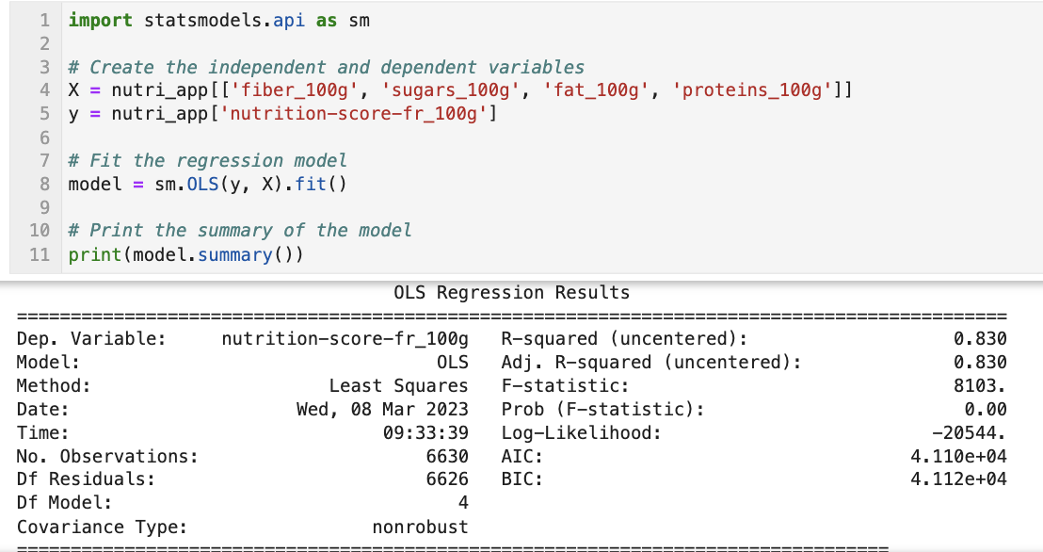
Régression linéaire
Les résultats proviennent d'un modèle de régression linéaire multiple qui prédit le score nutritionnel des produits alimentaires en fonction de leur teneur en fibres, sucres, matières grasses et protéines :

Slide 27
• La valeur de R² de 0,830 indique que le modèle explique 83,0 % de la variance du score nutritionnel. La valeur de R² ajusté est identique, ce qui indique que l'ajout de prédicteurs supplémentaires au modèle n'a pas augmenté de manière significative son pouvoir explicatif.
• Le F-statistique de 8103,0 avec une valeur de p de 0,00 indique que le modèle dans son ensemble est statistiquement significatif.
• Les coefficients du modèle indiquent la force et la direction des relations entre chaque prédicteur et le score nutritionnel.
>Le coefficient pour fiber_100g est de -0,4491, ce qui signifie qu'une augmentation d'une unité de la teneur en fibres est associée à une diminution de 0,4491 unité du score nutritionnel.
>Le coefficient pour sugars_100g est de 0,2649, ce qui signifie qu'une augmentation d'une unité de la teneur en sucres est associée à une augmentation de 0,2649 unité du score nutritionnel.
>Le coefficient pour fat_100g est de 32,6028, ce qui signifie qu'une augmentation d'une unité de la teneur en matières grasses est associée à une augmentation de 32,6028 unités du score nutritionnel.
>Le coefficient pour proteins_100g est de 0,1384, ce qui signifie qu'une augmentation d'une unité de la teneur en protéines est associée à une augmentation de 0,1384 unité du score nutritionnel.

Slide 28
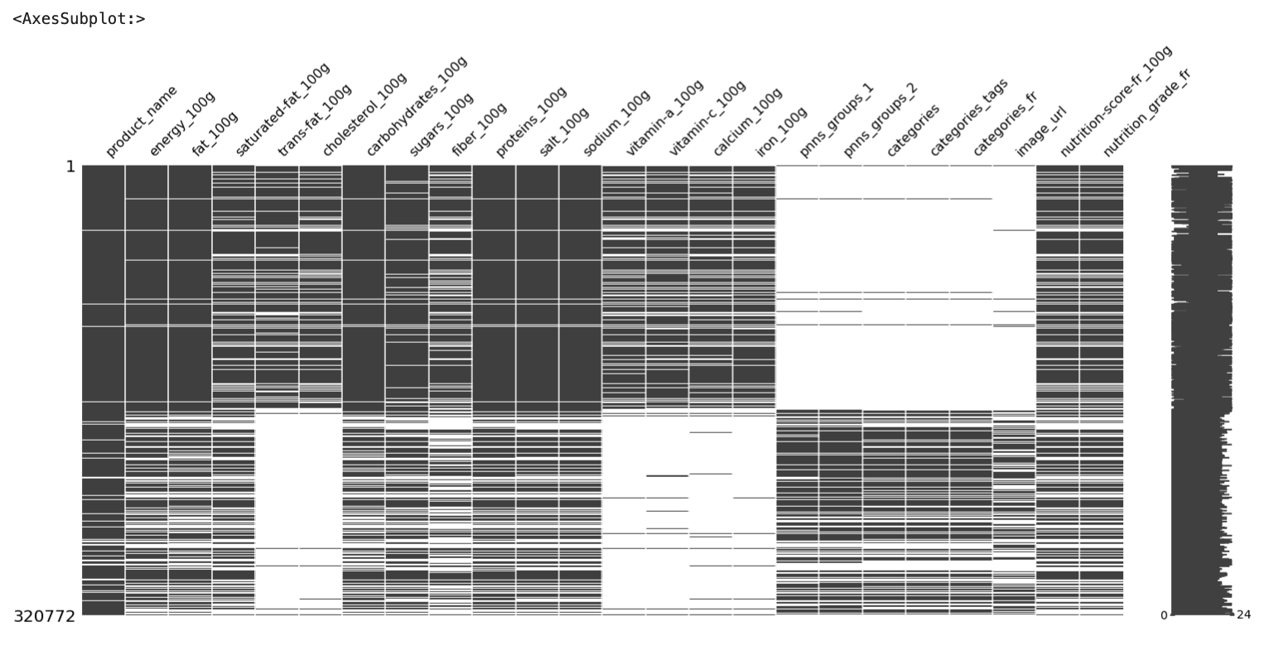
Intérêt de l’application
Visualisation des valeurs manquantes, un dataset vide et éparse :

Slide 29
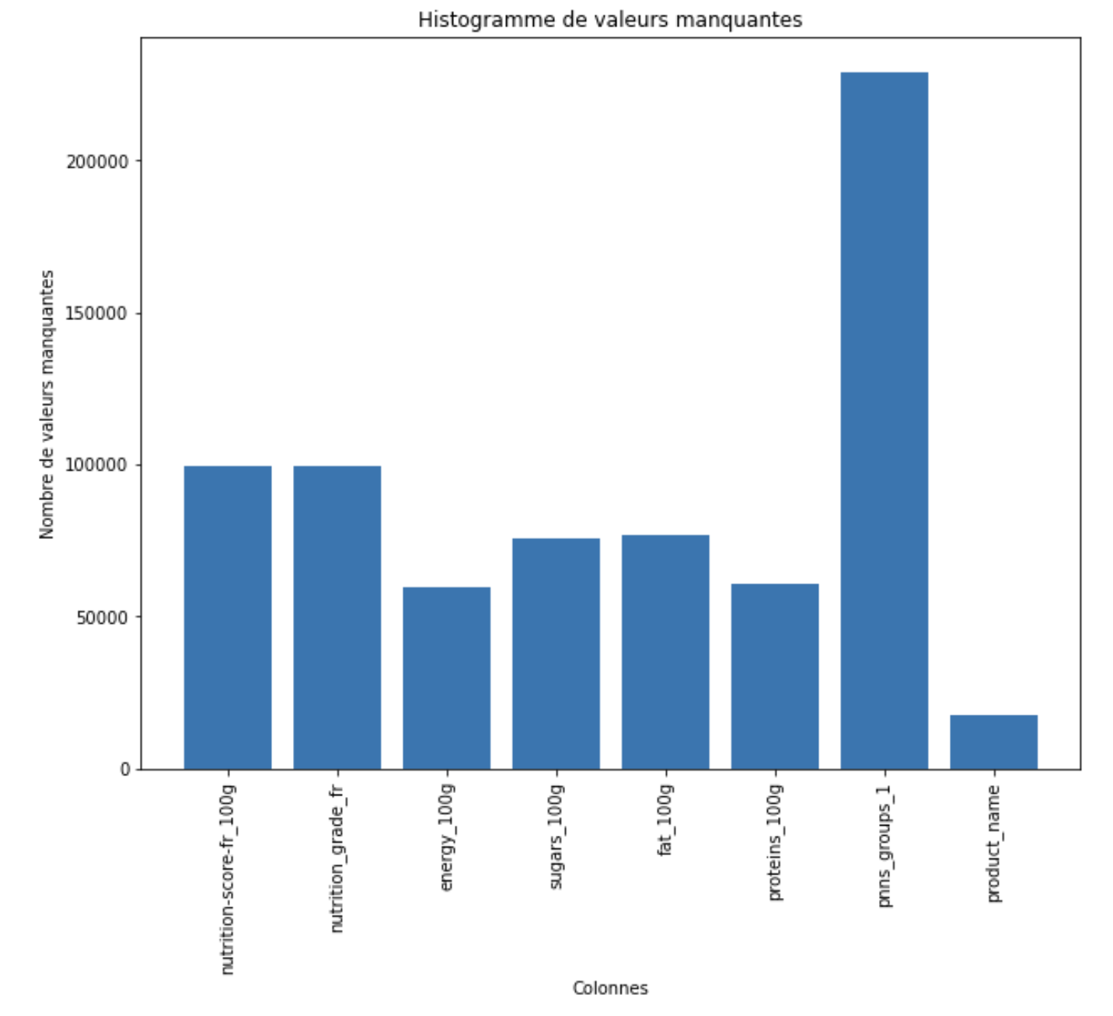
Comme on peut le voir sur ce graphique représentant les valeurs manquantes pour nos variables choisies de l’application, un nombre conséquent de variables manquantes pourront être imputées grâce à la régression linéaire
Environ 100 000 variables manquantes pour le nutriscore dans le dataset initial

Slide 30
Limites
Mon application présente des limites en raison du petit nombre d'aliments dans le dataset (vide et peu renseigné), ce qui a limité ma capacité à utiliser des méthodes comme l'ANOVA et l'ACP pour effectuer une analyse plus approfondie.
Besoin de recourir à une estimation des valeurs manquantes dans certaines variables, ce qui peut avoir une incidence sur la fiabilité des résultats.
Faisabilité
Toutefois, le coefficient de détermination (R2) de 0,842 suggère que les variables sélectionnées ont une forte corrélation avec le Nutri-Score
Cependant, en utilisant un dataset plus large et en entraînant un modèle plus sophistiqué, il est probable que les limites de l'application puissent être réduites. De cette façon, des recommandations plus précises et fiables pourraient être fournies aux consommateurs.

Slide 31
Merci !

